Slide 1
小球碰撞效果的实现
分享人：燕春兰

Slide 2
目录
一、效果观看
二、JBox2D框架介绍
三、用法分析
四、代码实现

Slide 3
一、效果观看

Slide 4

二、JBox2D框架介绍
1.介绍
jbox2D 物理引擎原版 Box2D 是采用C++编写的，后来扩展到java，as等多种版本。著名手机游戏愤怒的小鸟便是采用jbox2D物理引擎。不过java版的jbox2D引擎性能不如C++环境下运行的性能好。在性能配置比较好的手机上面，jbox2D效果也是不错的。
2.网址
git : https://github.com/jbox2d/jbox2d

Slide 5
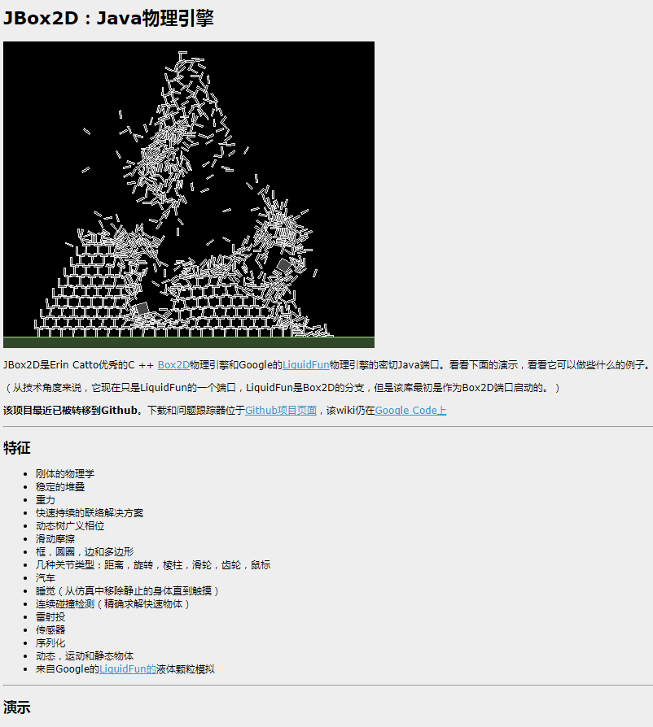
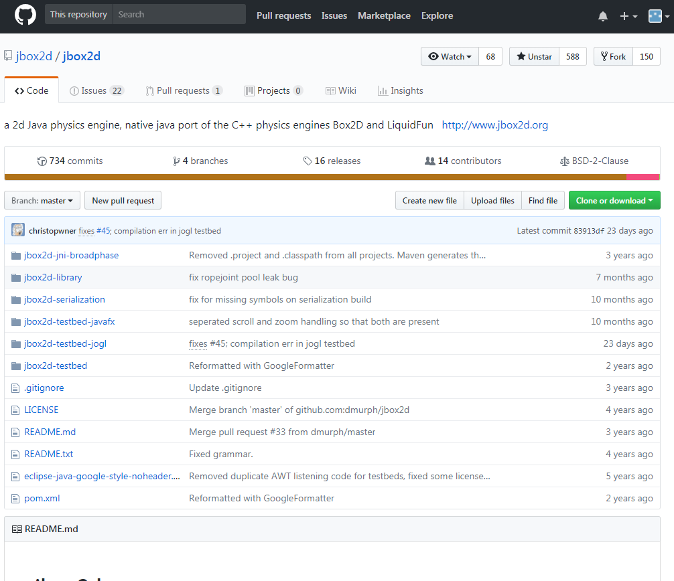

Slide 6
三、用法分析
1.几个文字概念

Slide 7
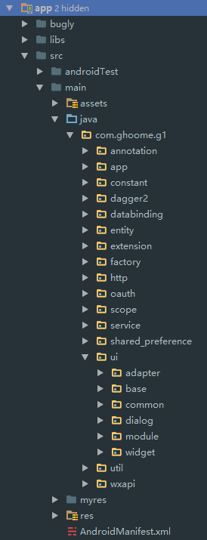
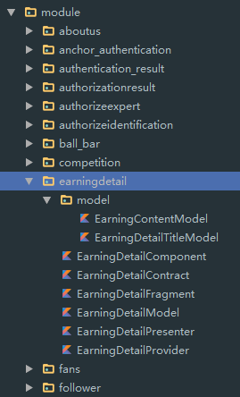
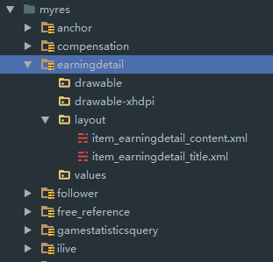

Slide 8
2.依赖库组成分析
整体框架：retrofit+rxjava2+rxandroid2+okhttp3+dagger2
语言：kotlin+anko+rxkotlin
图片：Glide
内存检测：LeakCanary
数据绑定：DataBinding
通信：RxBus
过度绘制检测：BlockCanary
数据库：GreenDao
适配：AutoLayout
异步操作：Rxbus
滚动图：FlycoBanner_Lib
事件统计：友盟
错误上报、热修复、自动升级：Bugly

Slide 9
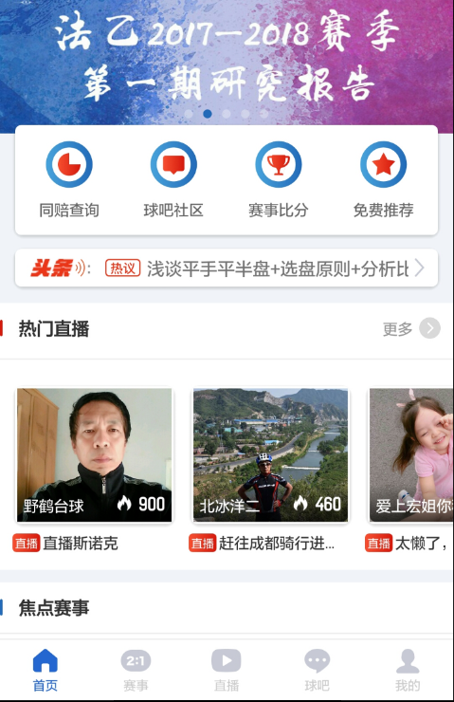
3.架构分析
项目原代码90%使用kotlin + 其他三方库java，部分other copy。
项目内容分为有2种架构（MVP+MVVP）：
首页、赛事代码由mvp结构组成 (列表由RecycleView+ViewModel组成)
直播、球吧、我的代码由mvvp结构组成 (列表由RecycleView+DataModel组成)
项目中主要有5个activity，启动页Activity，主Activity，直播间Activity，Web页Activity，深度链接Activity。
大多数单独的功能采用一（Activity）对多（fragment）架构组成。
一个功能由一个fragment制作。
文件关系

Slide 10
三、保活实现
1.优点
语法采用kotlin，极大地避免了空指针异常的发生，降低bug率。
java、kt、资源文件等分层明确，结构清晰，增删功能维护方便，。
有数据请求的页面使用MVP或MVVP开发模式，其他简单页面使用MVC。
（有BaseFragment对MVP、MVVP、MVC封装的基类，继承即可使用）
列表页采用recycleView+ViewModel、或者recycleView+DataModel方式实现，比较简单，代码量少。

Slide 11
2.缺点
适配不完全，暂时使用的是AutoLayout进行适配。
部分逻辑复杂的页面，由于业务的多次变更，多次修改代码，造成代码逻辑复杂，即需要重构
未知bug

Slide 12

谢谢大家

